Slide 1
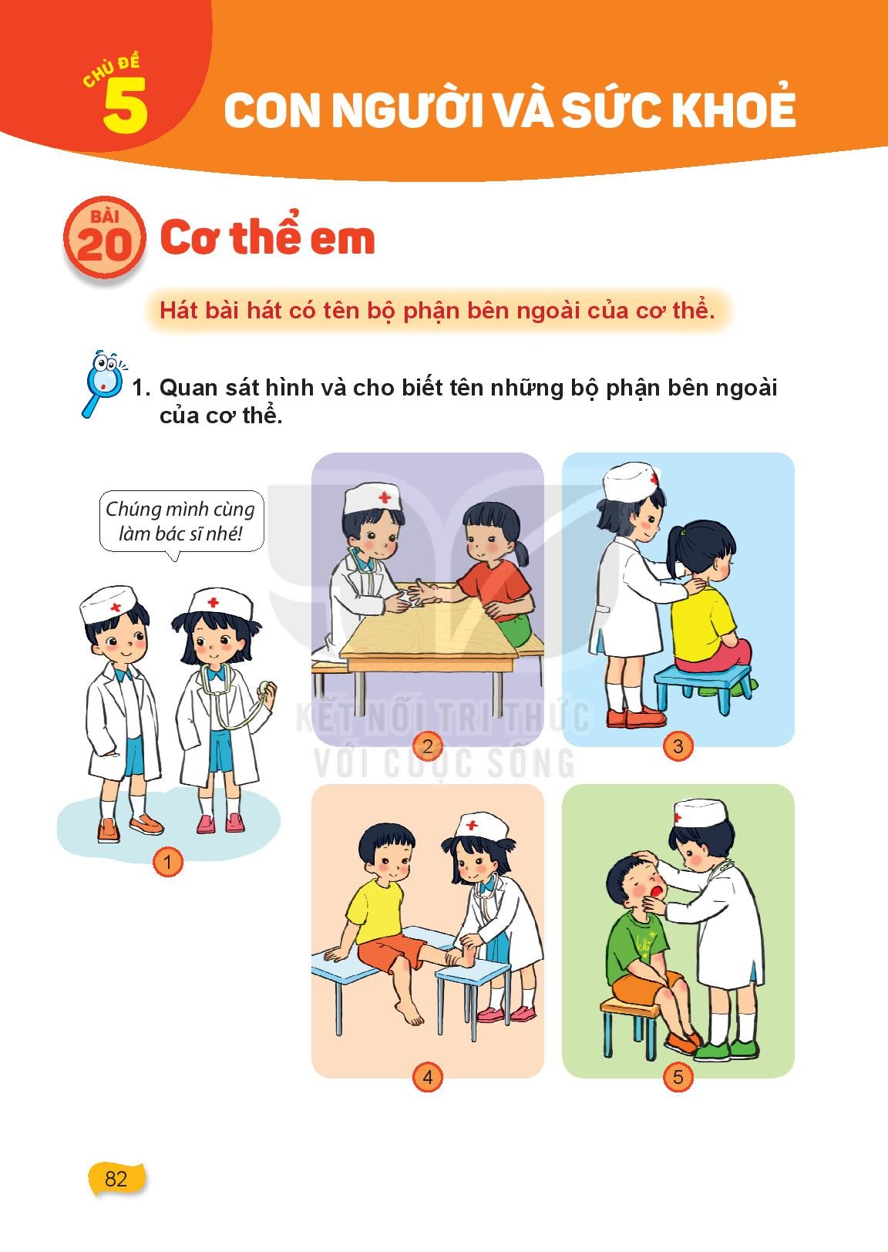
Cơ thể em
GV: NGUYỄN THỊ PHƯƠNG
LỚP: 1A5

Slide 3
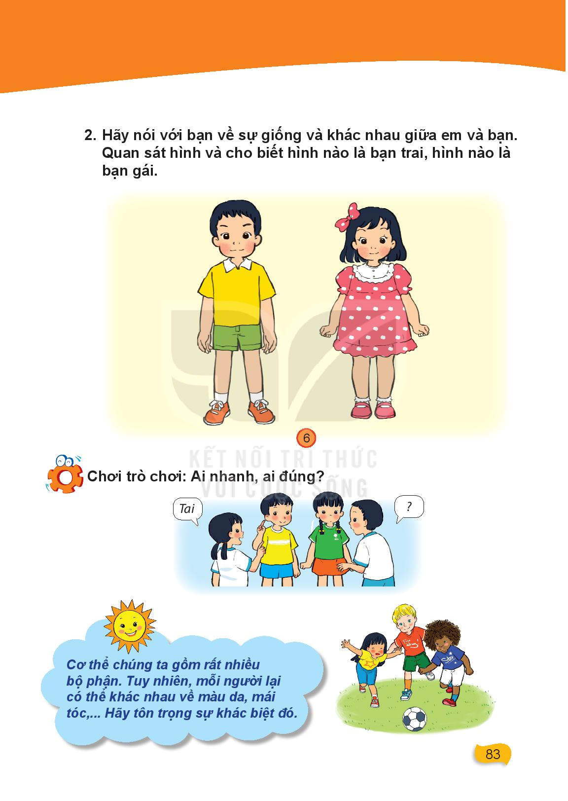
Về màu da, mái tóc, khuôn mặt nữa đấy!
Chúng mình khác nhau nhiều lắm nhé!

Slide 5
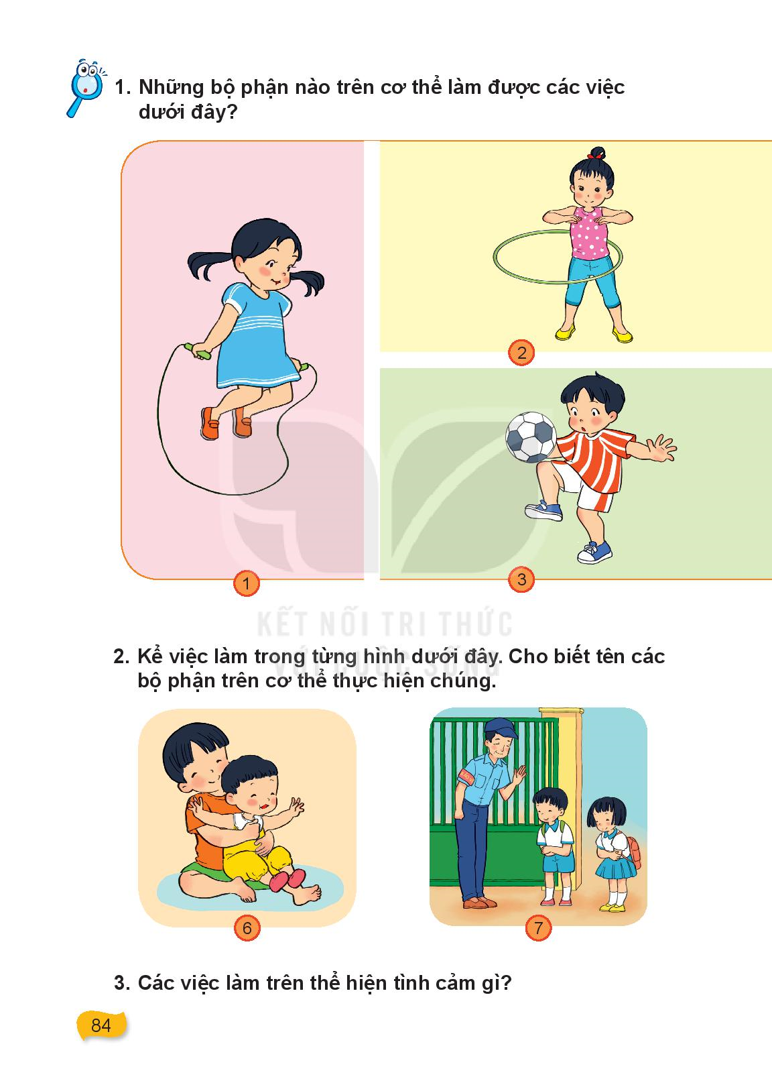
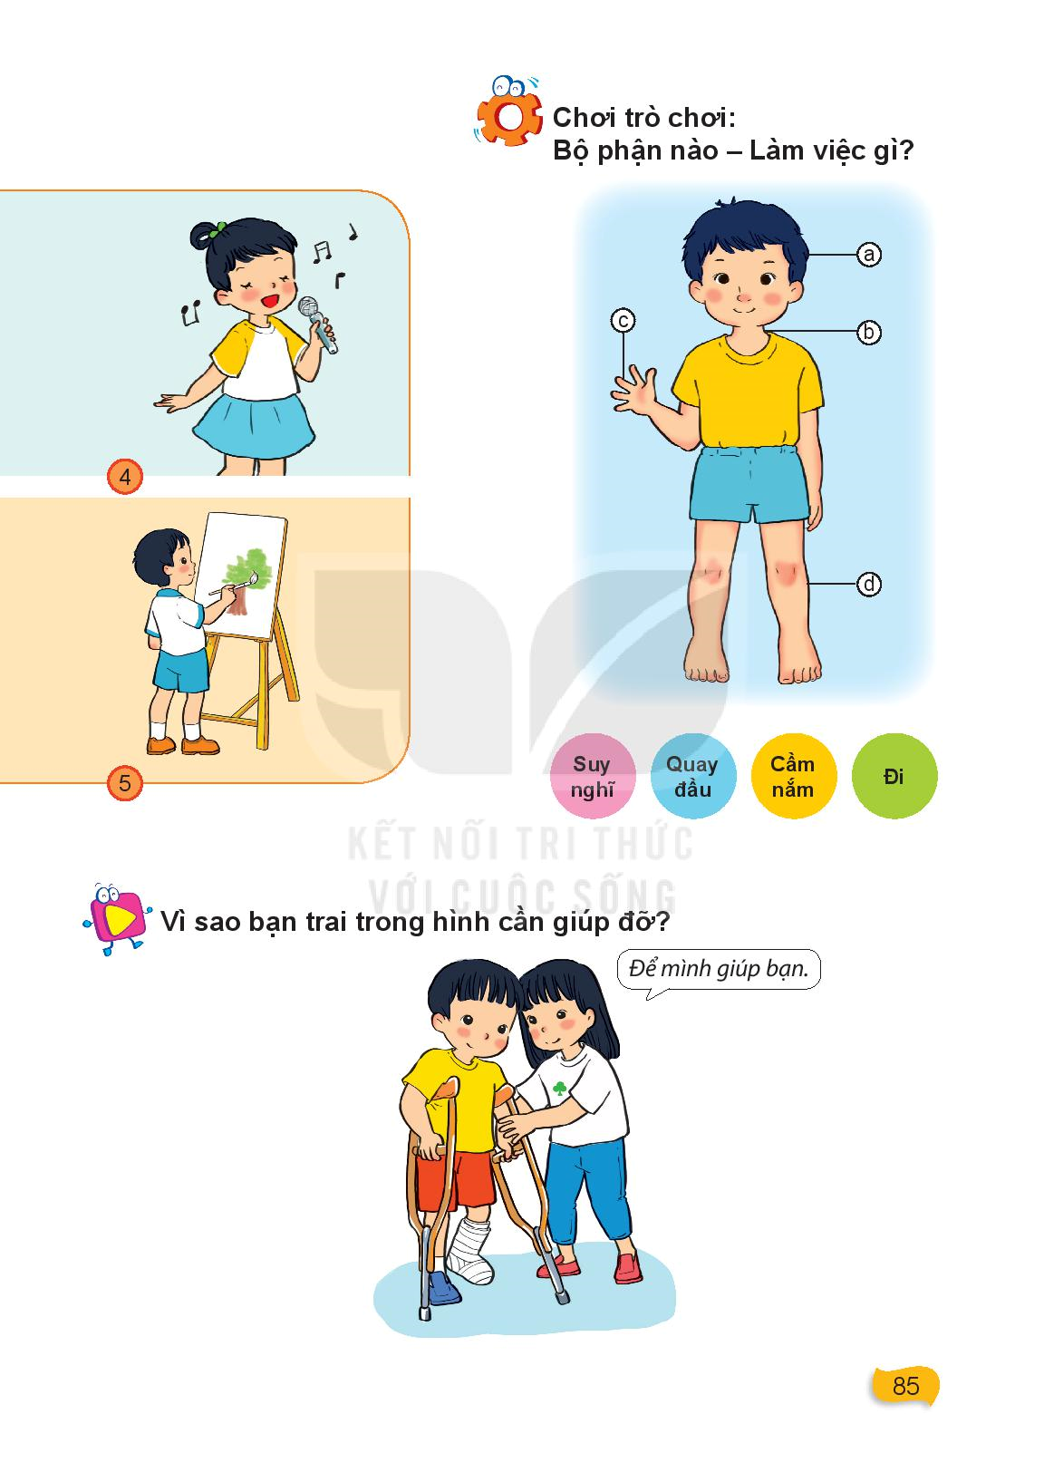

Slide 7
Suy nghĩ
Quay đầu
Cầm nắm
Đi

Slide 9
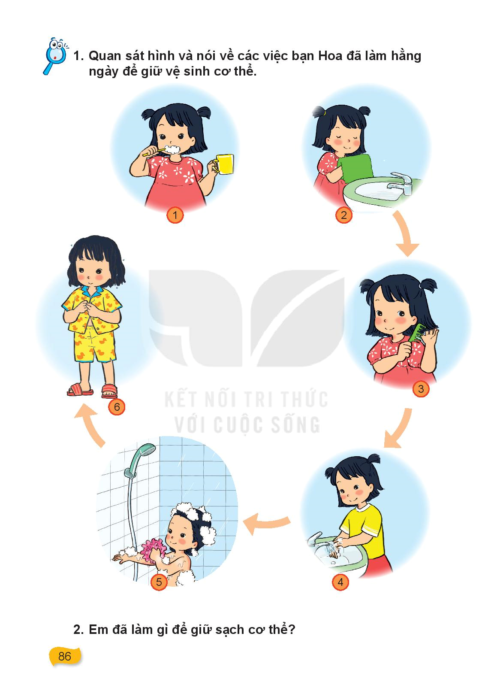

Slide 10
